Slide 1



Slide 2

Treinamento App CropE
Fase Plantio
Visão de Negócio;
Fase Plantio;
Login;
Menu;
Lista de produtores;
Tela Plantio.
Dashboard
Menu;
Canteiro;
Plantio;
Resumo de Área

Slide 3
Visão de Negócio –CropE
O App CropE é o primeiro Aplicativo Funcional a ser desenvolvido pela Souza Cruz para o auxiliar o orientador agrícola no processo de construção da estimativa da safra. Além da inovação trazida pelo CropE, o aplicativo tem por objetivo propiciar uma maior precisão das informações e a padronização desse processo, permitindo importantes tomadas de decisões.
A construção do CropE está sendo possível devido à soma da expertise de uma equipe multidisciplinar, composta por orientadores agrícolas, gerentes territoriais, área de sistemas e informações, área de projetos, equipe de IT, contando ainda com a inovadora abordagem de Design Thinking.

Slide 4



2) Visão de Negócio – Fase Plantio
Na Fase Plantio temos uma estimativa mais real, considerando todas as mudas efetivamente plantadas pelo produtor. Acrescentando informações do Plantio por Conta do Produtor e Plantio que o Produtor pretende vender para a Concorrência.
Além dessa fase, o CropE contará com mais 3 coletas de informações, que são representadas na figura abaixo.
Canteiro
Plantio
Capação
Final

Slide 5
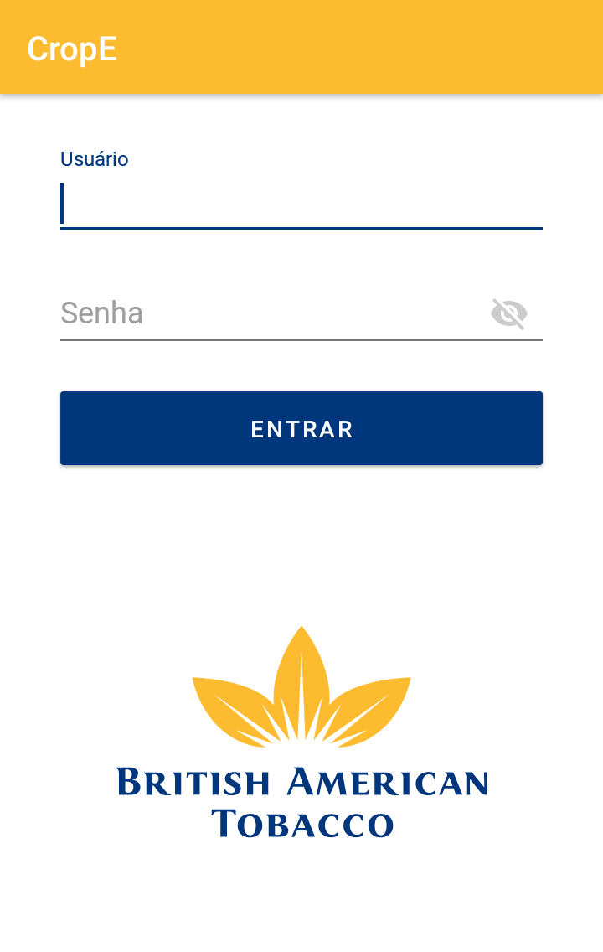
3) Login – CPF e senha do Portal do Produtor;
4) O login só pode ocorrer com acesso à internet (online);
Notes:
O Login será via CPF e senha igual ao Portal do Produtor, foi definido pela Souza Cruz que 59 Orientadores participaram nesta primeira etapa.

Slide 6
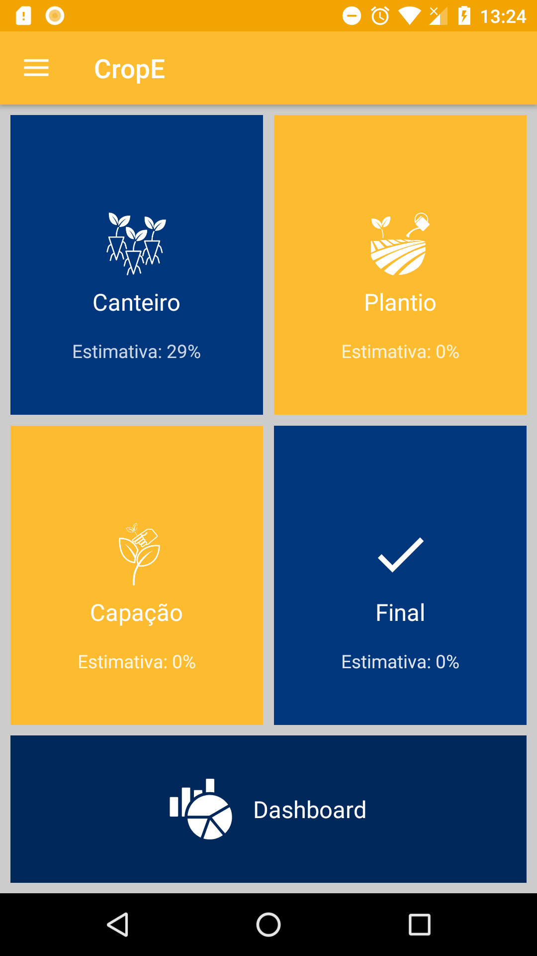
A tela de Menu permite acessar todas as Fases: Canteiro, Plantio, Capação, Final e Dashboard. Nesta etapa, liberamos a Fase Plantio e o Dashboard. Demais fases, serão liberadas conforme cronograma.

Slide 7
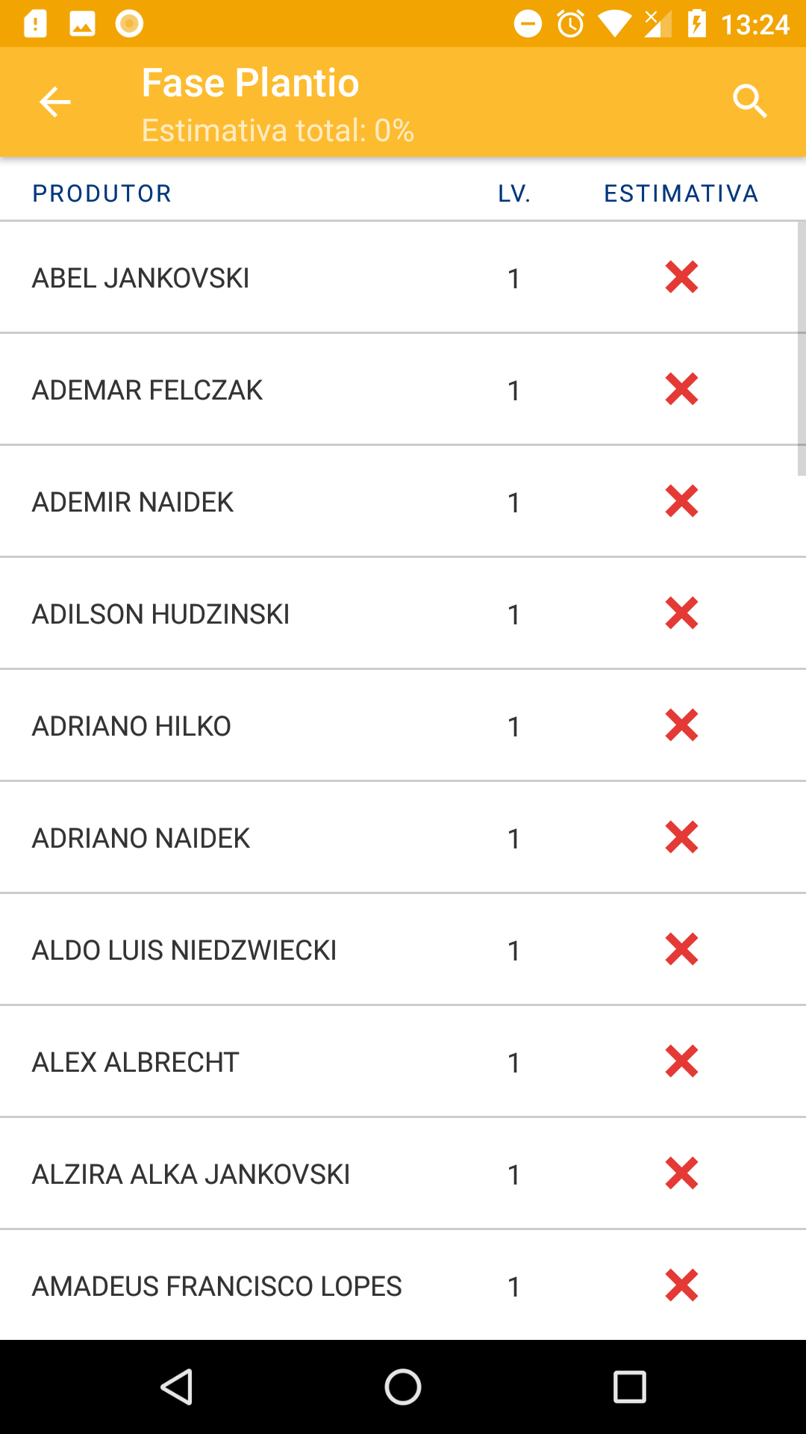
7
6) Lista de Produtor/Lavoura do Orientador;
7) Opção de Pesquisa;
8) Check marca Produtor/Lavoura com informação salva;
6
8
Notes:
Da tela Menu passamos a tela com a Lista de Produtores que se encontram na Fase Plantio. Esta Lista foi carregada no momento do Login, quando o App estava online. São todos os Produtores e suas lavouras sob responsabilidade do Orientador. Temos uma opção de pesquisa por nome. Ao selecionar um Produtor/Lavoura da Lista vamos passar a tela onde podemos entrar com as informações da Fase Plantio. Após Salvar os dados, aparece um check indicando que este Produtor/Lavoura já tem dados salvos.

Slide 8
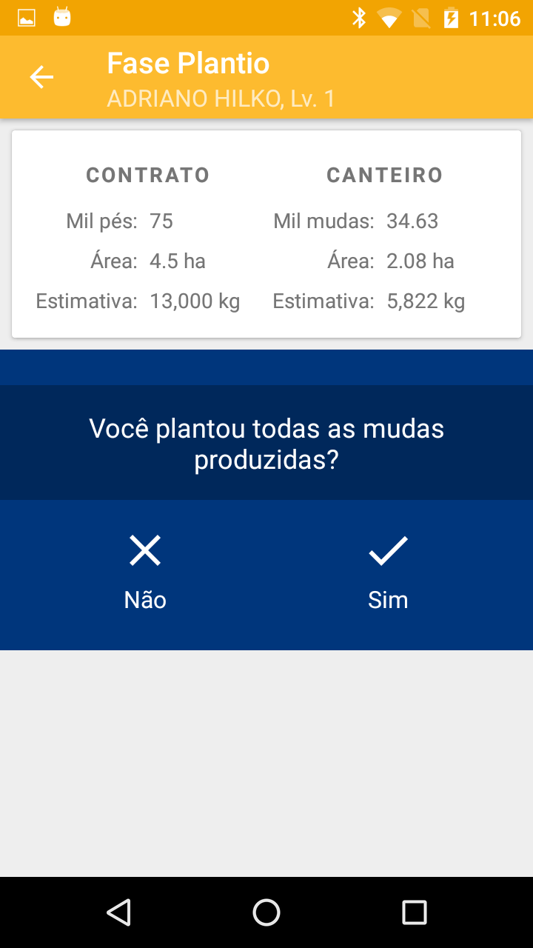
9.0) Fase Plantio.
Nas telas da Fase Plantio, temos uma sequência de perguntas ao Produtor e no final o CropE irá calcular a estimativa plantada. Vamos seguir a sequência que mostra todas as telas.
A primeira pergunta:
Você plantou todas as Mudas produzidas?
Vamos responder “Não”
Notes:
Nas telas da Fase Plantio temos inicialmente as informações de estimativa contratada e da fase Canteiro trazidas da base. A seguir uma sequência de perguntas que o Orientador fará ao Produtor irá guiar o Orientador. O CropE irá calcular a Estimativa Plantio com base nas respostas. A primeira pergunta é: Você plantou todas as Mudas que produziu na Fase Canteiro? Para visualizar todas as telas vamos começar respondendo “Não”. Caso se queira seguir o Fluxo do “Sim” voltaremos a esta Tela mais adiante.

Slide 9
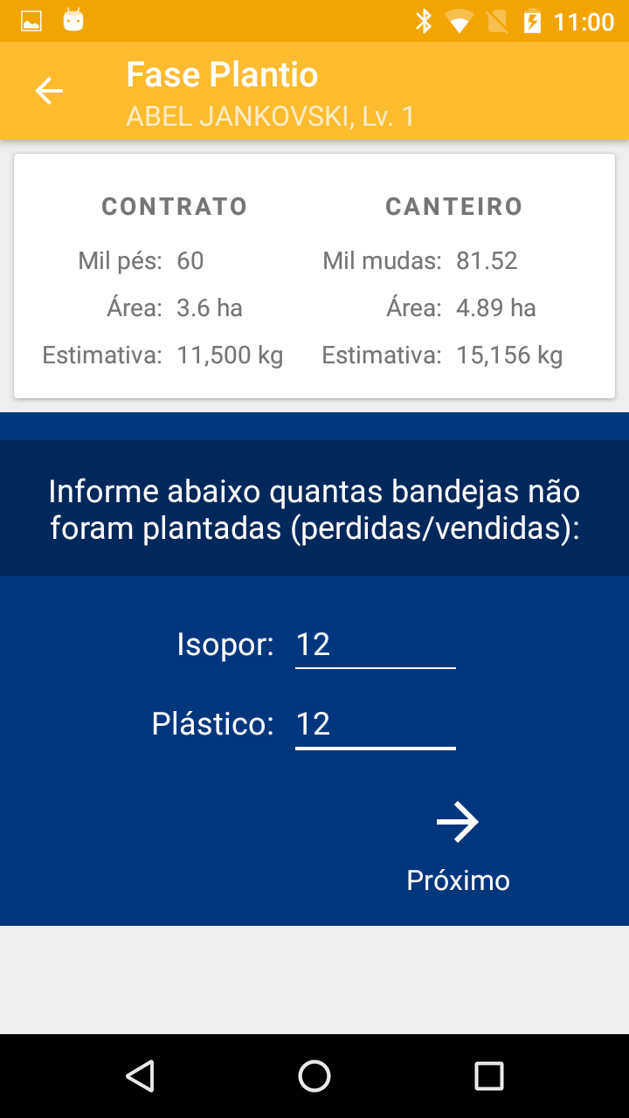
9.1) Fase Plantio.
Na sequência, são informadas as bandejas não plantadas de Isopor e/ou Plástico.
“Informe abaixo quantas bandejas não foram plantadas (perdidas/vendidas):”
Após preencher Isopor/Plástico vamos clicar “Próximo”.
Notes:
Aqui o Orientador irá perguntar ao Produtor quantas badejas não foram plantadas. Ou por terem sido perdidas, ou vendidas, ou outra situação qualquer. A seguir ao preenchimento, vamos clicar em Próximo.

Slide 10
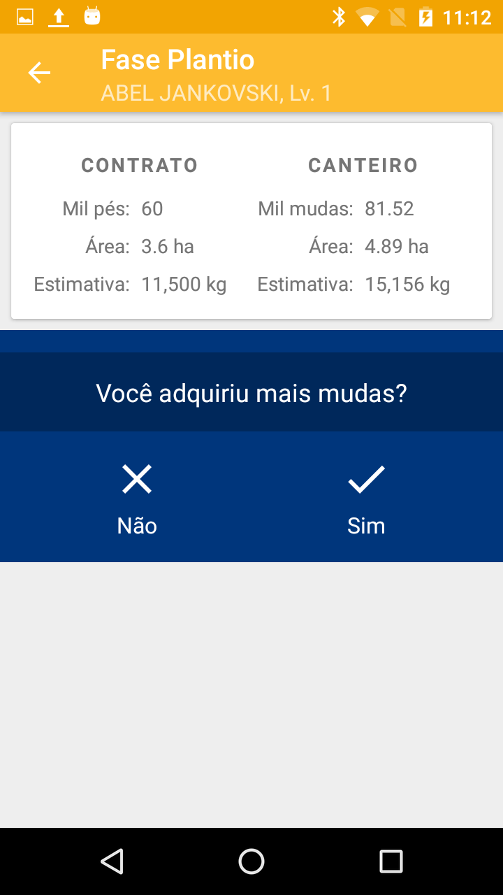
9.2) Fase Plantio.
A próxima pergunta:
“Você adquiriu mais mudas?”
Vamos responder “Sim”
Notes:
Nesta tela temos a pergunta “Você adquiriu mais mudas?”. Se na primeira pergunta tivéssemos respondido “Sim” (Você plantou todas?) Esta seria a segunda tela a aparecer. Para um melhor entendimento, podemos voltar a este ponto mais adiante.
Assim como na primeira tela vamos responder “Sim” para visualizar todas as telas. Mais adiante podemos voltar neste ponto e escolher o “Não”.

Slide 11
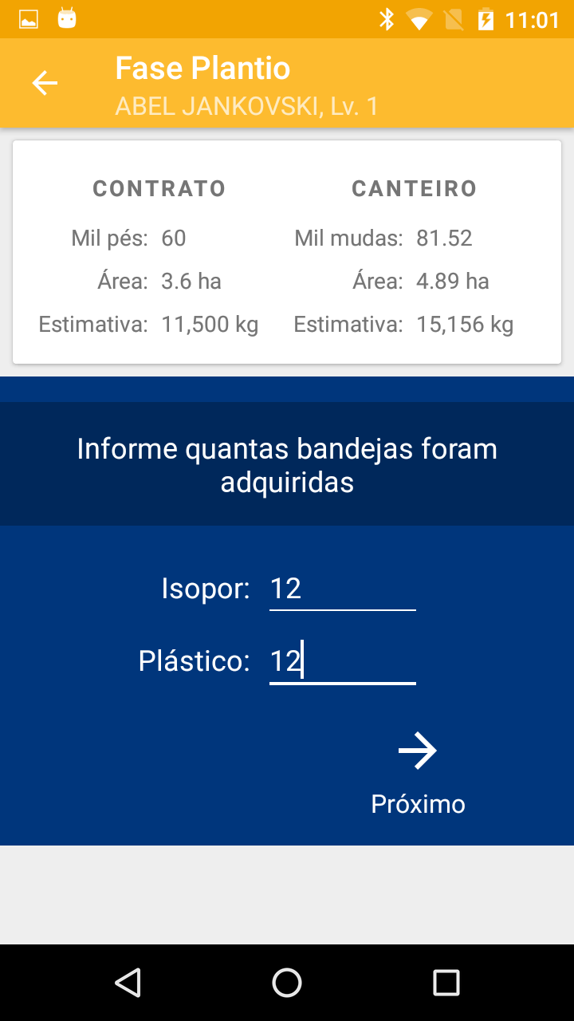
9.3) Fase Plantio.
Na sequência, são informadas as bandejas adquiridas de Isopor e/ou Plástico.
“Informe quantas bandejas foram adquiridas?”
Após preencher Isopor/Plástico vamos clicar “Próximo”.
Notes:
Aqui o Orientador irá perguntar ao Produtor quantas badejas foram adquiridas. A seguir ao preenchimento, vamos clicar em Próximo.

Slide 12
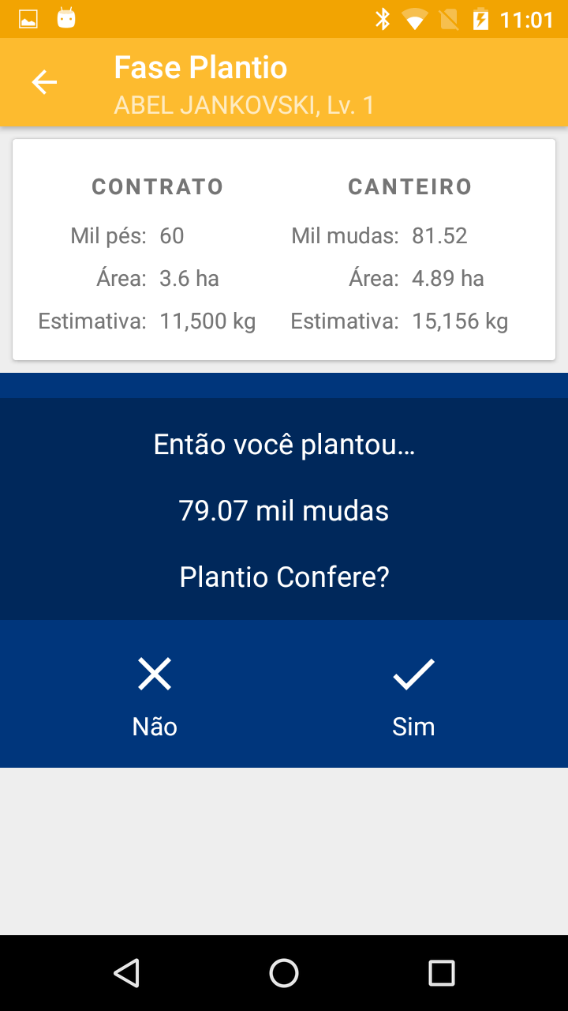
9.4) Fase Plantio.
Neste momento o CropE já mostrará o resultado calculado de Mudas Plantadas, no exemplo:
“Então Você Plantou... 79,07 mil mudas”
A seguir o app pede a confirmação do Produtor:
“Plantio Confere? “
Vamos responder “Não”
Notes:
Aqui o CropE já trás o resultado de mudas plantadas conforme as escolhas anteriores. Este resultado já esta no formato mil mudas. Seguindo o nosso objetivo de ver todas as telas vamos responder a pergunta “Plantio Confere?” com “Não”. Para ver o fluxo do Sim poderemos voltar a este ponto mais adiante.

Slide 13
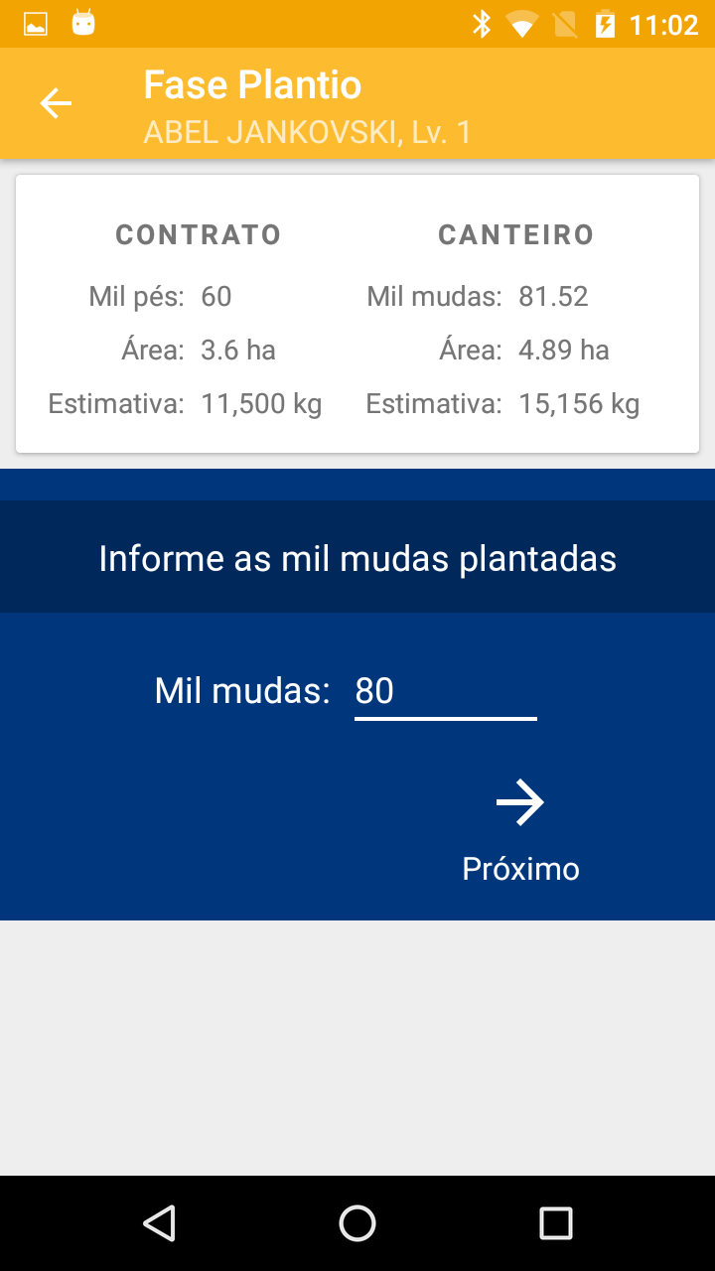
9.5) Fase Plantio.
A seguir, o Orientador deverá informar as Mil Mudas que foram plantadas realmente pelo Produtor.
“Informe as mil mudas plantadas”
Após preencher as “mil mudas:” vamos clicar “Próximo”.
Notes:
Como foi informado Plantio “Não” Confere, o Orientador irá perguntar ao Produtor, enfim, quantas foram as mudas plantadas afinal. Após preencher vamos clicar em Próximo.

Slide 14
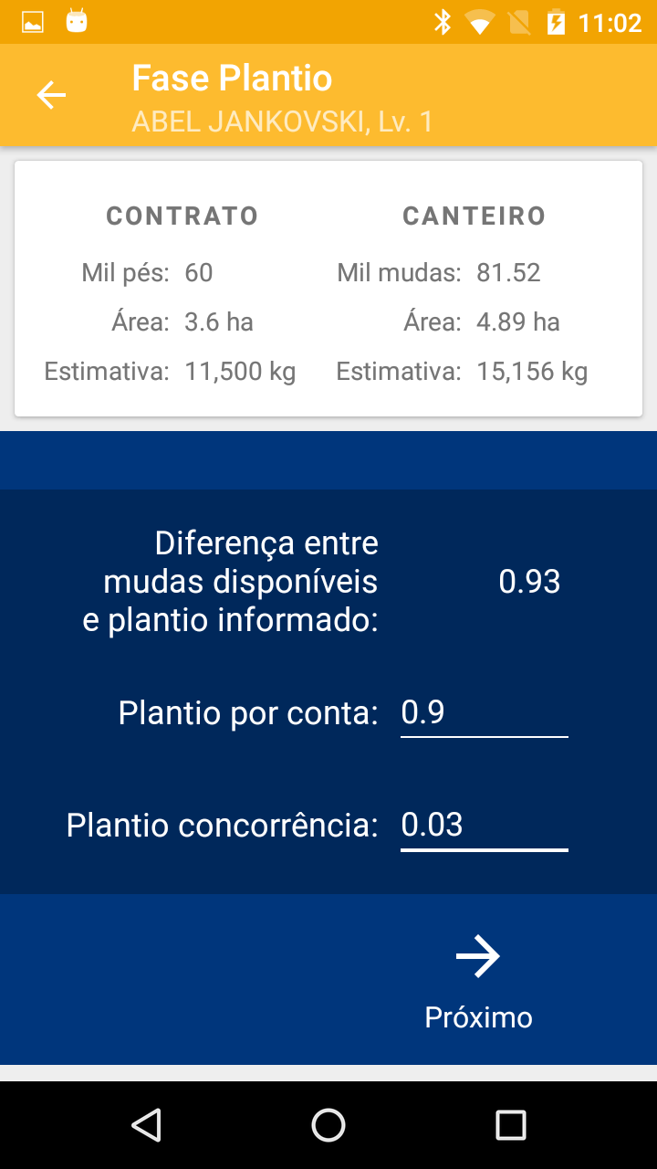
9.6) Fase Plantio.
O CropE irá mostrar a diferença entre Mudas Disponíveis (tela 9.4) e Plantio Informado (tela 9.5).
Esta diferença deverá ser distribuída nos campos Plantio por Conta e Plantio para a Concorrência.
Após preencher estes campos, vamos clicar “Próximo”.
Notes:
Com as duas informações: Mudas Disponíveis (9.4) e Plantio Informado (9.5) o CropE calcula e mostra a Diferença e pede que esta diferença seja distribuída nos campos: Plantio por Conta e Plantio Concorrência. Se os valores não fecharem “Conta+Concorrencia=Diferença”. O CropE irá dar uma mensagem de aviso.
Após preencher os campos, vamos clicar em Próximo.

Slide 15
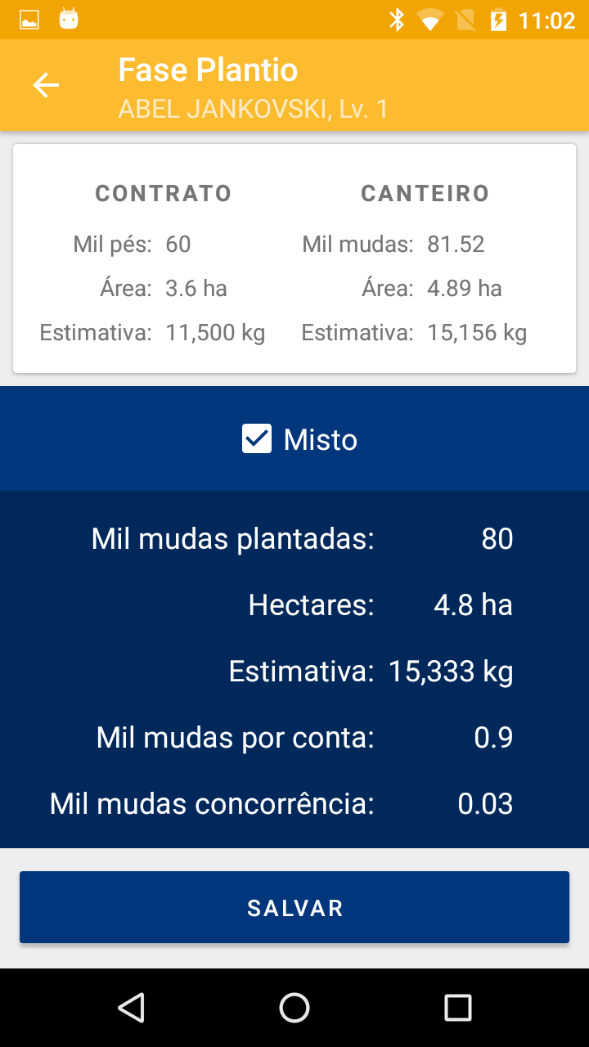
9.7) Fase Plantio.
O CropE irá mostrar a tela Resultado com a Estimativa da Fase Plantio Calculada.
O campo Misto já virá assinalado caso tenha sido assinalado na Fase Canteiro ou tenha sido informado o Plantio por Conta/Concorrência. Pode ser alterado nesta tela.
Os campos informados durante a Fase também serão mostrados e salvos.
Notes:
Chegamos a tela Resultado. De posse de todas as informações o CropE calcula a Estimativa e apresenta todos os campos que irá salvar. O Campo Misto vem com a informação da Fase Canteiro. E se foi preenchido Plantio por Conta e/ou Concorrencia, o campo Misto estará marcado (check). Clicar em Salvar para salvar os dados no aplicativo.

Slide 16
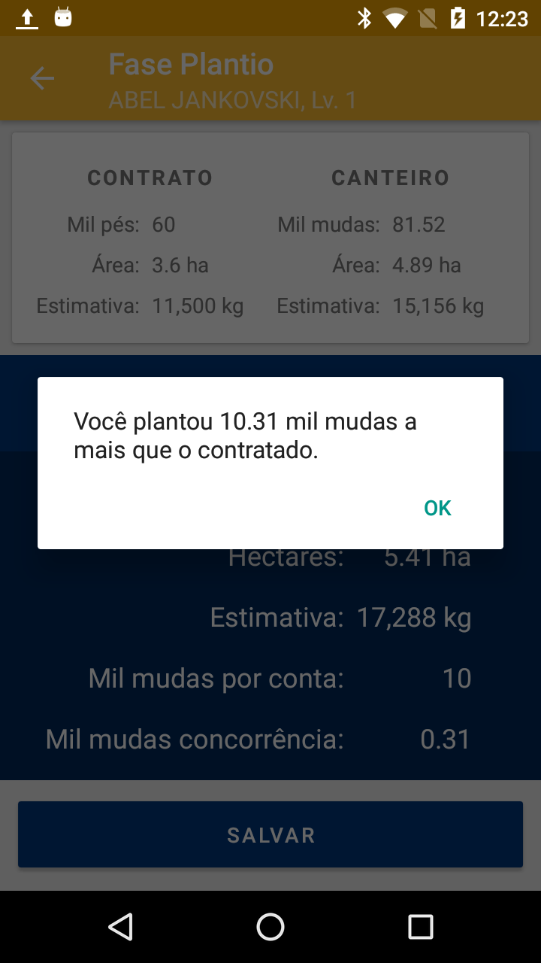
9.8) Fase Plantio.
O CropE irá dar a mensagem:
“Você plantou 10,31 mil mudas a mais que o contratado.’
Mostrando se foram plantadas mudas a mais ou a menos que o contratado.
Notes:
Caso houver diferença a mais ou a menos entre as mudas Produzidas e as Informadas, o CropE irá mostra uma mensagem informativa. Após clicar em ok, o CropE irá salvar os dados localmente.

Slide 17
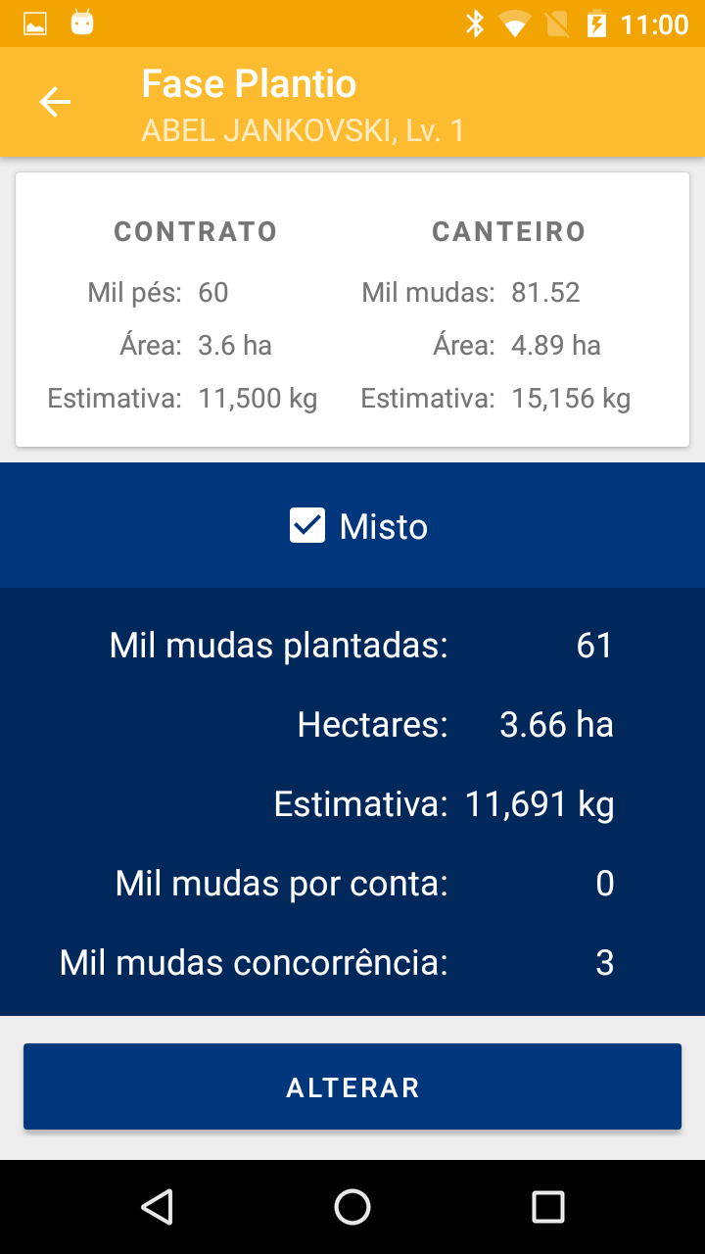
9.9) Fase Plantio.
Após a primeira vez que é lançada a informação de plantio, pode se entrar no Produtor/Lavoura e alterar a Estimativa. Seguindo novamente o fluxo de perguntas (iniciar na tela 9.0)
Notes:
Após ter salvo as informações, ao voltar a Lista, o Produtor/Lavoura estará marcado com “check”. Ao escolher um Produtor/Lavoura que já tenha o “check”, o CropE irá mostrar a estimativa e os demais dados. Com o botão Alterar, caso se queira alterar os dados. O Processo recomeça da primeira pergunta. Tela 9.0 Você plantou todas...”

Slide 18
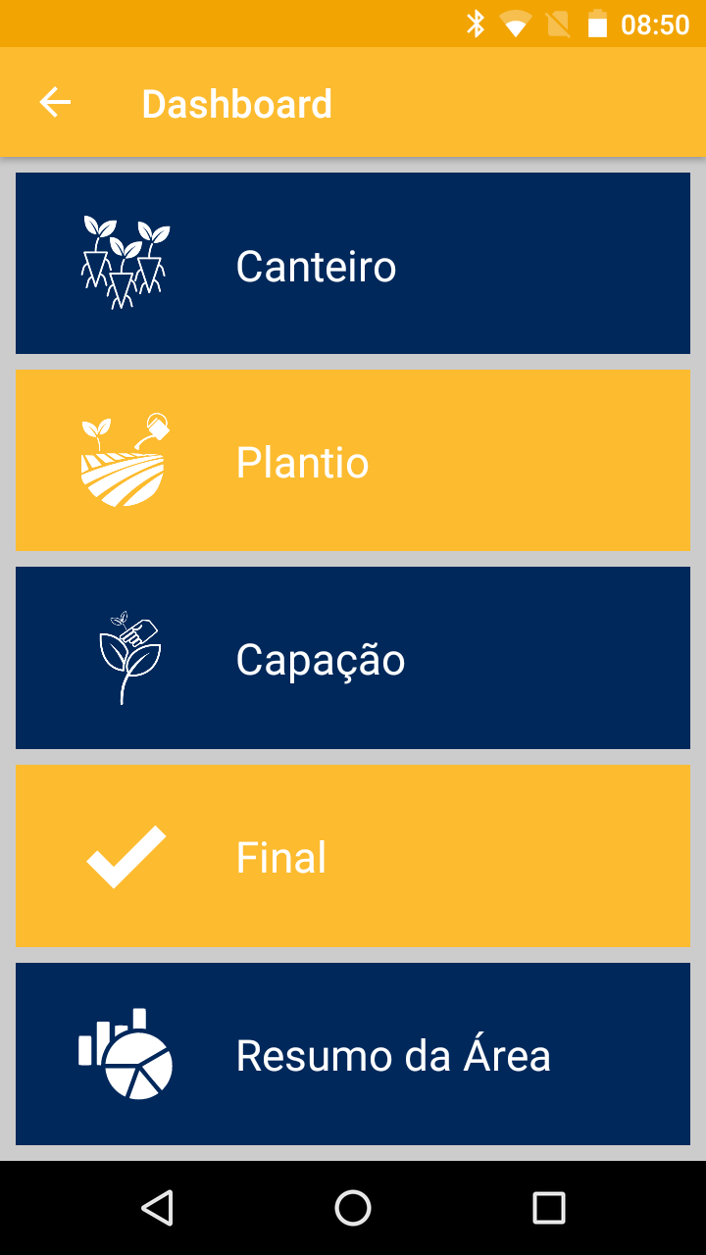
A tela de Menu Dashboard permite acessar o Dashboard de cada Fases: Canteiro, Plantio, Capação, Fase Final e o Dashboard Resumo de Área. Nesta etapa, temos Canteiro, Plantio e Resumo de Área disponíveis. Demais fases, serão liberadas conforme cronograma.

Slide 19
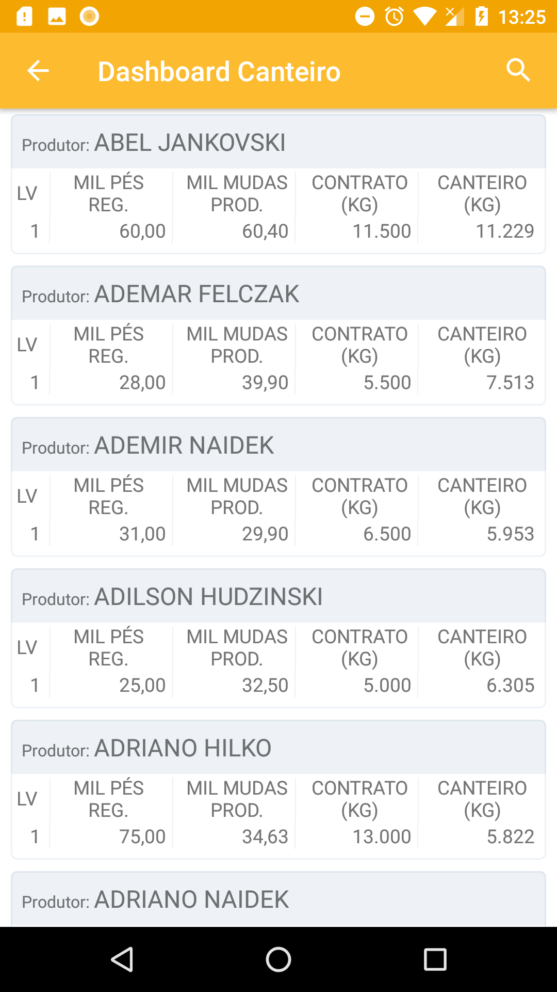
10) Dashboard Canteiro
Nesta tela o CropE apresenta as principais informações da Fase Canteiro relacionadas por Produtor/Lavoura.
Botão Pesquisar permite filtrar por nome.

Slide 20
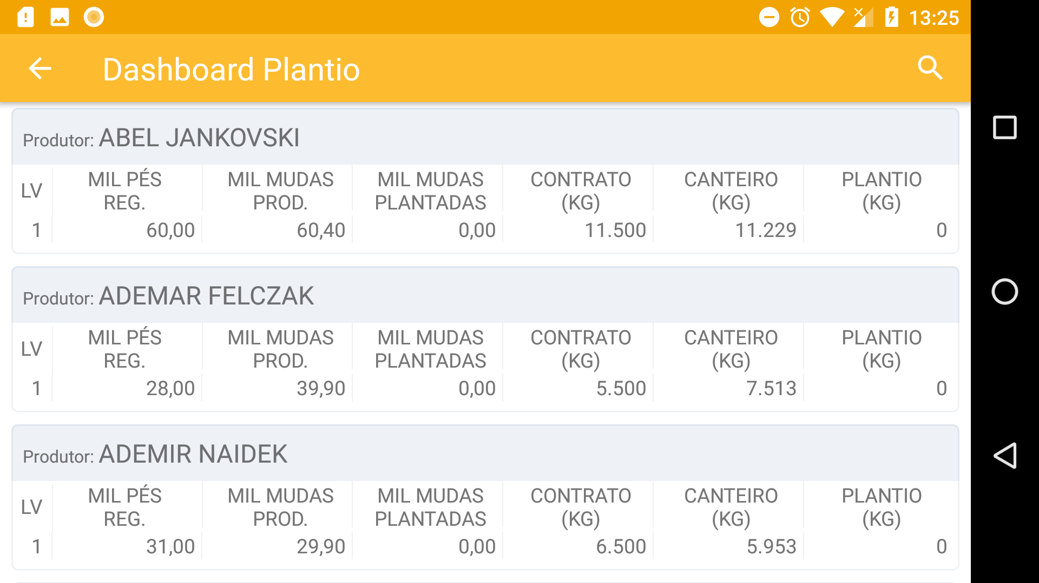
11) Dashboard Plantio
Nesta tela o CropE apresenta as principais informações da Fase Plantio relacionadas por Produtor/Lavoura.
A tela esta em formato Paisagem para melhor visualizar os campos. (Horizontal)
Botão Pesquisar permite filtrar por nome.

Slide 21
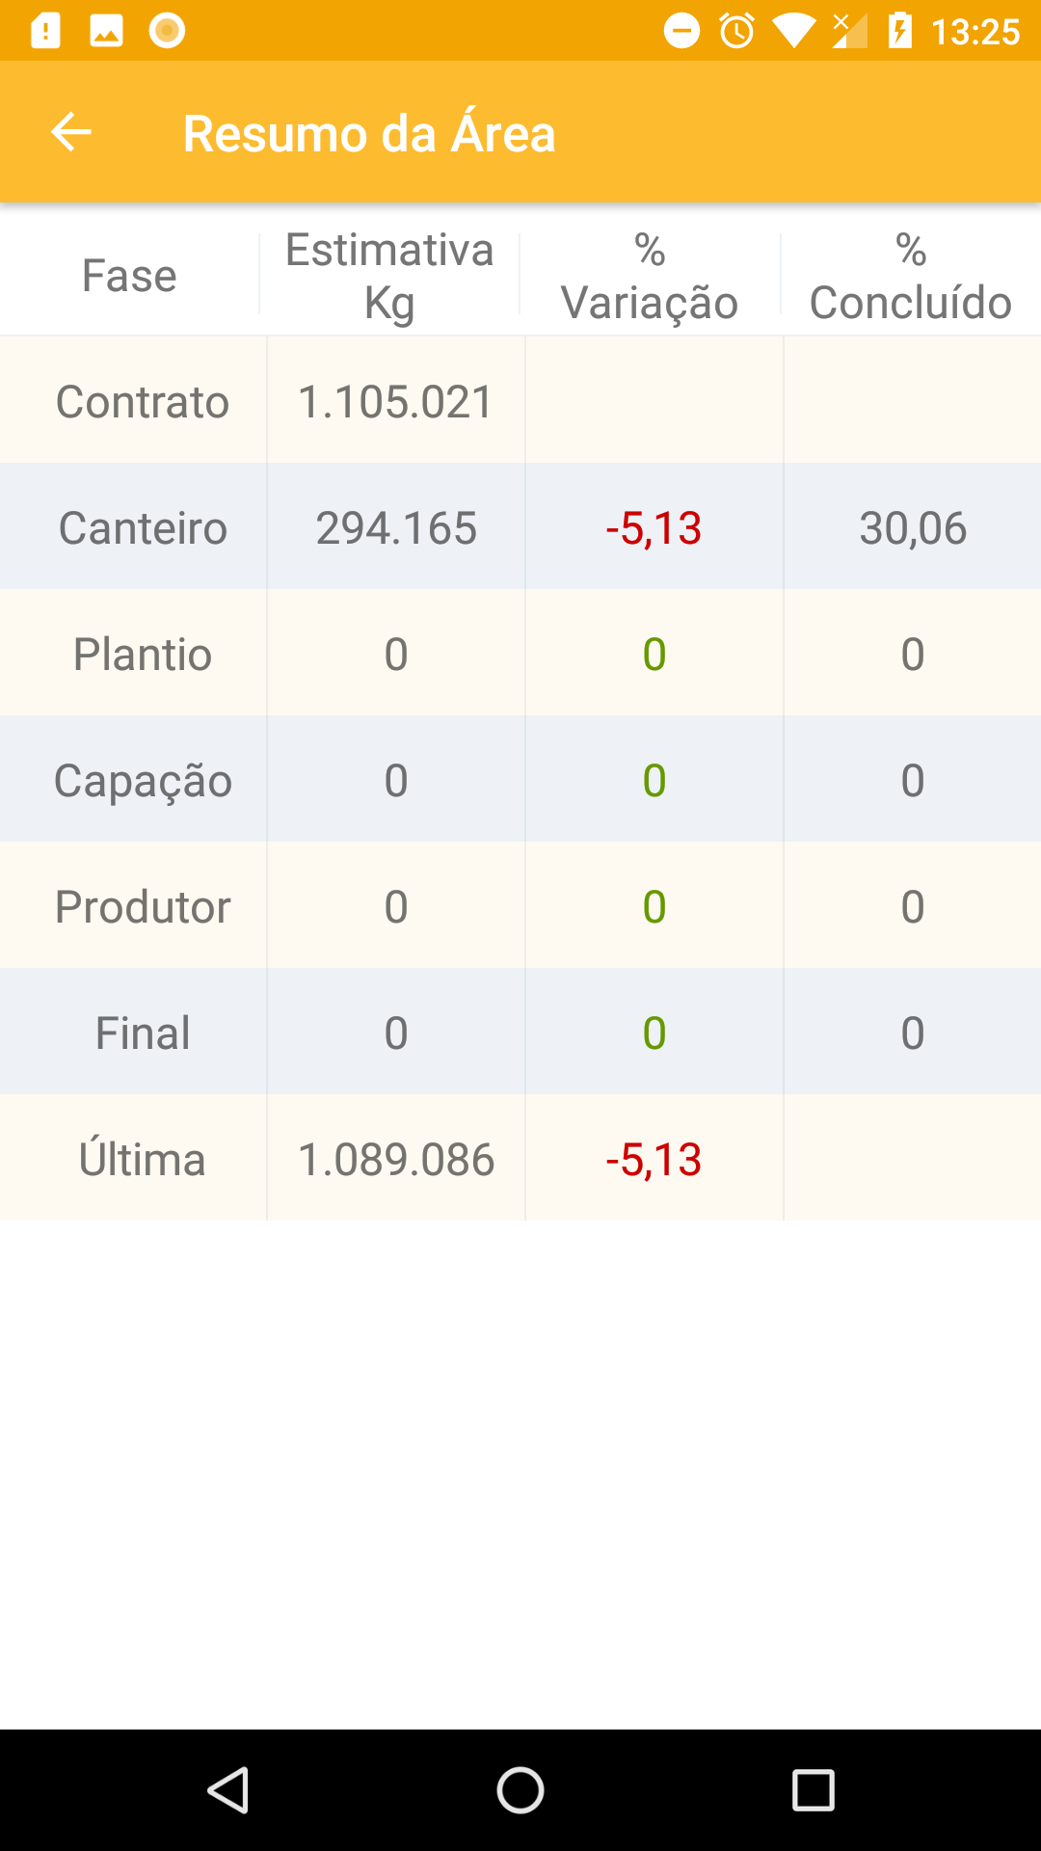
12) Dashboard Resumo por Área
Nesta tela o CropE apresenta a soma de todas as estimativas de todas as fases.
Variação (%) e Concluído (%).

Slide 22
13) Relembrando 1:
Como o levantamento de mudas foi realizado contando todas as mudas produzidas pelo Produtor, nos casos em que ele é misto, agora a diferença deve ser destinada;
Lembre-se de saber antecipadamente toda a bandeja adquirida, vendida, perdida e ou deixada para replante neste momento;
Caso o Plantio não confere, ou seja, a conta do aplicativo não fechou, lembre-se que for menor, terá que destinar a diferença de mudas, utilizando duas casas depois da virgula, por questões de exatidão;
Estamos considerando 5% de perdas na bandeja e 3% de perdas na lavoura;

Slide 23
13) Relembrando 2:
Nas alterações de Contrato em mil pés, os cálculos precisam ser refeitos no aplicativo;
Os Produtores que não possuem lançamentos de dados na fase Canteiro, não são habilitados para a coleta de dados da fase Plantio;
Se após o lançamento do Plantio do Produtor, a fase Canteiro for editada, deverá ser atualizado a fase Plantio;
O aplicativo não permite retorno de fluxo, no entanto, se errar ou se enganar, não permite retornar, deve sair e recomeçar de novo;

Slide 24
14) Problemas Técnicos: Entrar em contato com Adriano Montagner;

Slide 25
Obrigado!

